Slide 1
Unit 7
How do you
lern English
Lesson 1

Slide 2
VOCABULARY

Slide 3




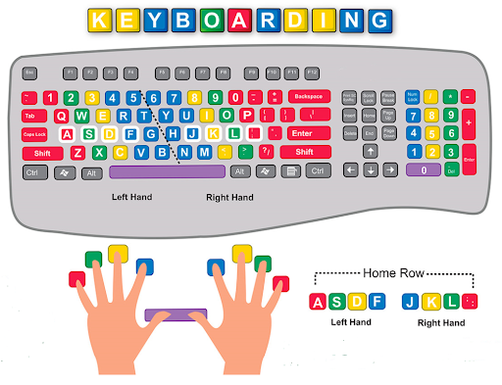


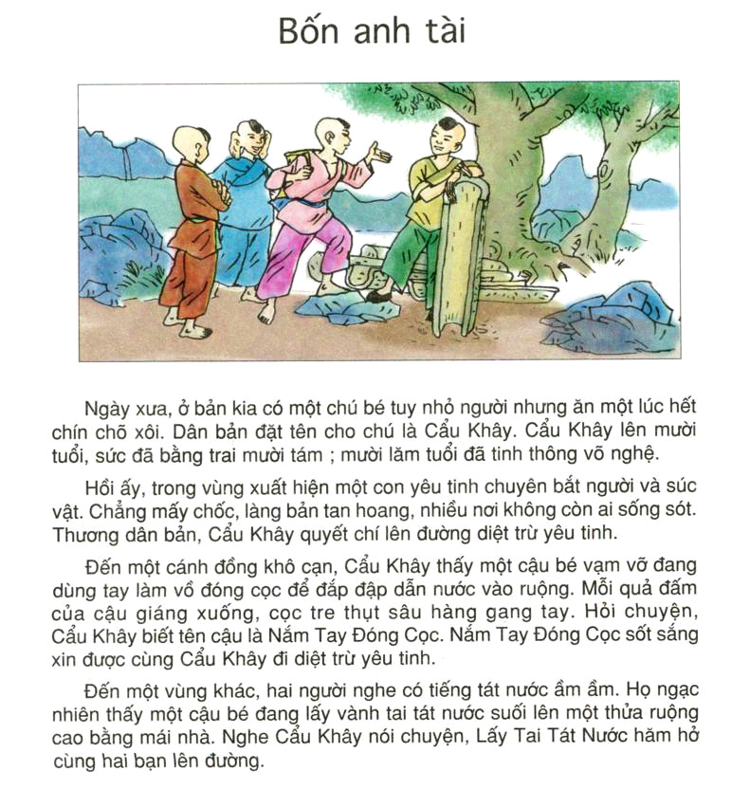
A. Vocabulary
listen
read
speak
write
/ˈlɪsn/
/riːd/
/spiːk/
/raɪt/
nghe
đọc
nói
viết
practise
email
comic
story
/ˈpræktɪs/
/ˈiːmeɪl/
/ˈkɑːmɪk/
/ˈstɔːri/
luyện tập
thư điện tử
truyện tranh
câu chuyện

Slide 4






Look, read and match
1
practise
a
2
speak
b
3
write
c
4
comic
d
5
story
e
Click vào chú ong để chọn đáp án

Slide 5
GRAMMAR

Slide 6
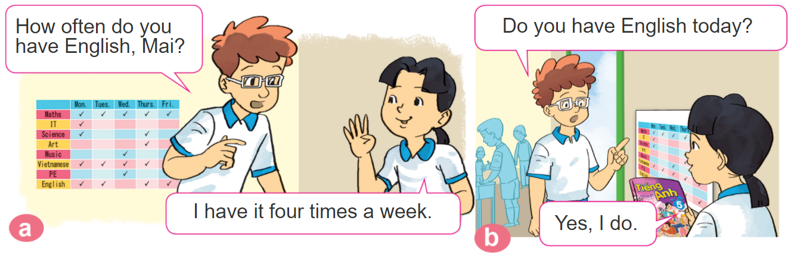

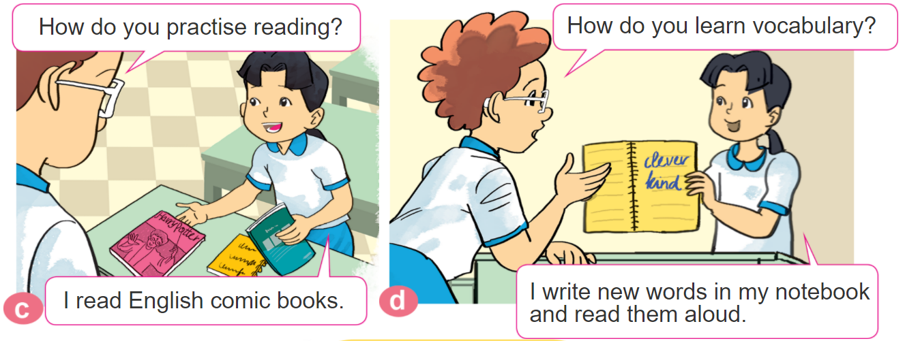
1. Look, listen and repeat.

Slide 7


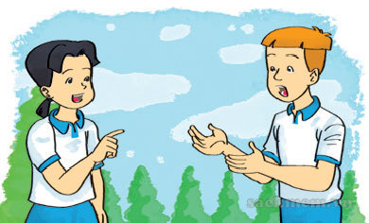
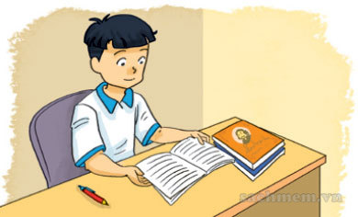
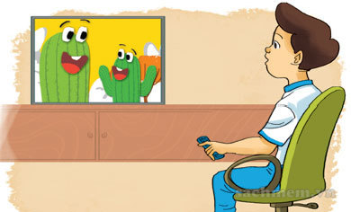

2. Point and say
How do you practise ______?
I ___________.
speak English
read English
speak English every day
read short stories
listen to English
write English
watch English cartoons on TV
write emails to my friends

Slide 8
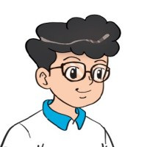
B. Grammar
Hỏi và trả lời bạn luyện tập như thế nào:
(Bạn luyện _______ như thế nào?)
How do you practise ______?
+ V-ing
I ____________.
+ cách luyện
(tớ ______________)

Slide 9







3. Let’s talk
I have English ______ times a week.
How often do you have English?
Do you have English today?
Yes, I do./
No, I don't.
I ___________
How do you practice _________?

Slide 10

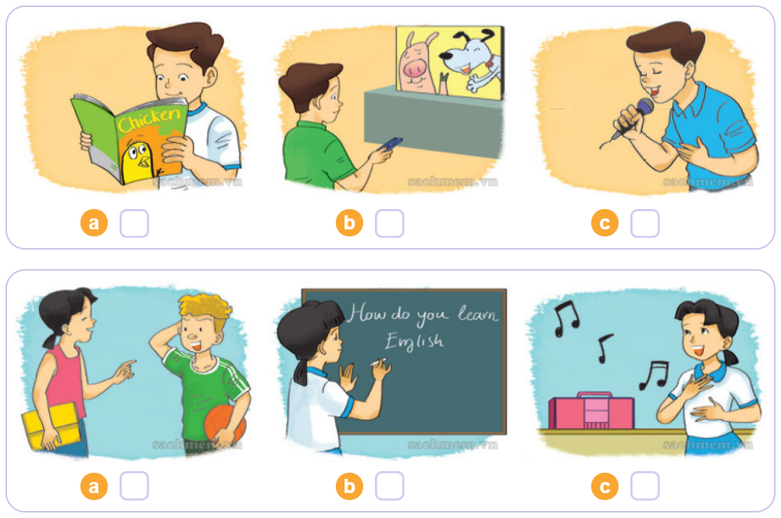
4. Listen and tick
1
✔
2
✔

Slide 11
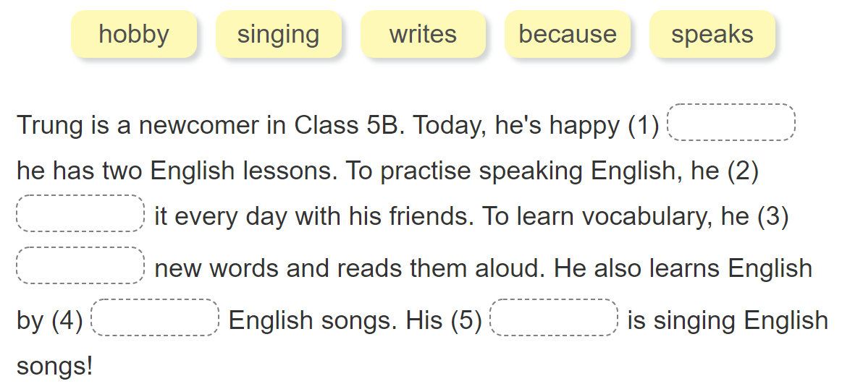
5. Read and coplete.
because
speaks
write
singing
hobby

